Slide 1
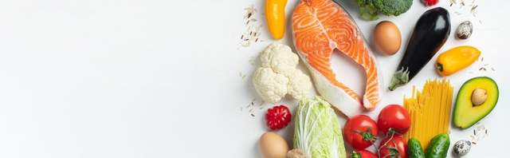
Alternativní způsoby stravování redukční diety
Mgr. Jana Kráľová

Slide 2

Alternativní způsoby stravování
Alternativní: jiný, náhradní
Způsoby stravování odlišující se od nutričních zvyklostí většiny společnosti i od doporučení odborníků na výživu
Životní filozofie, nejen způsob stravování
Vnímání člověka jako celku (tělo, duše, mysl)

Slide 3
odlišnosti
Obvykle založeny na restrikci určitých potravin, nejčastěji živočišného původu
Odlišný výběr potravin a způsob přípravy pokrmů
Nezvyklé kombinace potravin a rozložení stravy během dne

Slide 4
důvody
  Zdravotní
  Morální a etické
  Ekologické
  Ekonomické
  Náboženské
  Sociální
  Chuťové preference
  Zoonózy
  Snížení tělesné hmotnosti

Slide 5
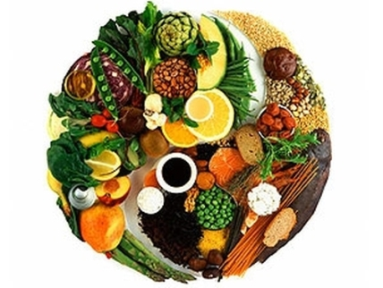
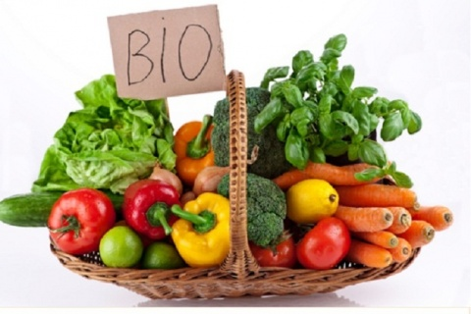
Dělení
Vegetariánství
  Semivegetariánství
  Laktoovovegetariánství
  Veganství
  Frutariánství
  Vitariánství
Makrobiotika
Biopotraviny

Slide 6
vegetariánství

Slide 7
Vegetariánství
Nejznámější a nejrozšířenější alternativní způsob stravování
(v ČR asi 2 % populace: 200 000 osob)
Vegetarián: člověk nekonzumující maso
Životní styl, nejen způsob stravování
Původ ve východních náboženstvích (buddhismu a hinduismu)
Termín pochází z 19. století a byl založen Britskou vegetariánskou společností

Slide 8
Semivegetariánství
Zakázano: červené maso a výrobky z něj
Povoleno: drůbež, ryby, mléko a mléčné výrobky
Někdy není považováno za vegetariánství
Pulovegetariánství:
  Povoleno: kuřecí maso, vejce, mléko a mléčné výrobky
Pescovegetariánství:
  Povoleno: ryby, vejce, mléko a mléčné výrobky

Slide 9
Laktoovovegetariánství
Zakázáno: maso, ryby
Povoleno: vejce, mléko a mléčné výrobky
Laktovegetariánství:
  Povoleno: mléko a mléčné výrobky
Ovovegetariánství:
  Povoleno: vejce

Slide 10
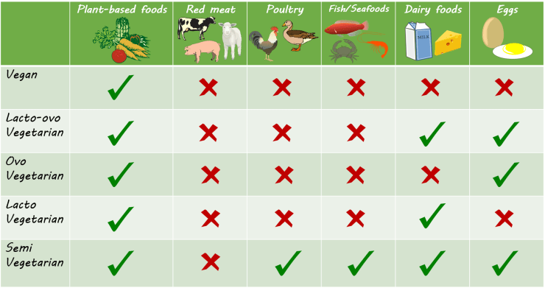

Slide 11
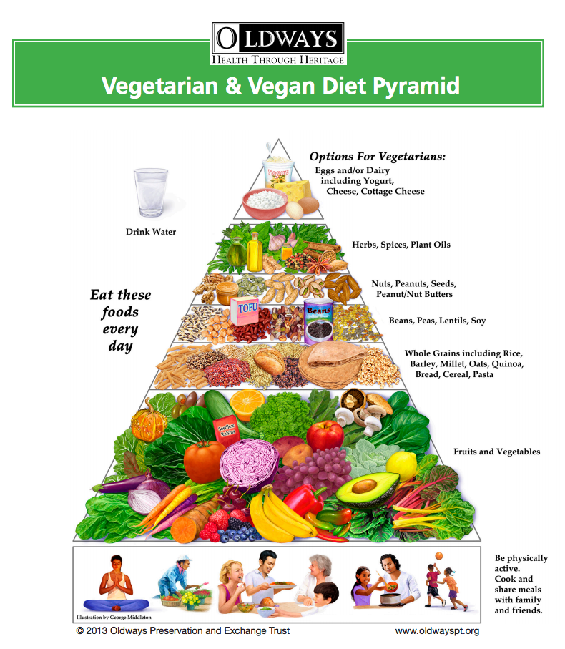

Slide 12
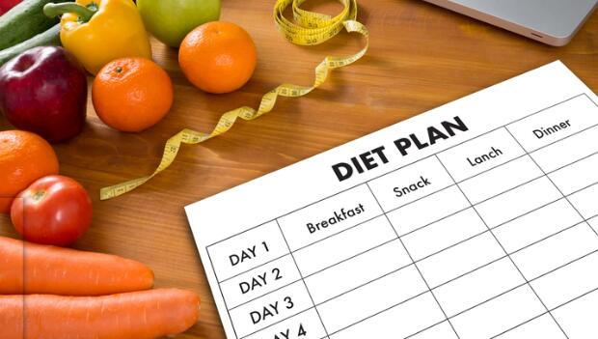
SESTAVENÍ JÍDELNÍČKU
Potravinové skupiny, které by neměly v jídelníčku chybět:
Obiloviny a pseudoobiloviny
Ovoce a zelenina
Luštěniny
Mléko a mléčné výrobky
Vejce
Ořechy a olejnatá semena
Rostlinné oleje

Slide 13
SESTAVENÍ JÍDELNÍČKU
Pravidelnost, pestrost, vyváženost
V jednotlivých pokrmech i v pokrmech během dne kombinovat různé zdroje bílkovin:
  Obiloviny s luštěninami (fazolový guláš s pečivem)
  Brambory s luštěninami (čočková polévka s bramborami)
  Rostlinné zdroje bílkovin s živočišnými (mléčné obilné kaše)
Nenahrazovat masové pokrmy sladkými a smaženými pokrmy

Slide 14
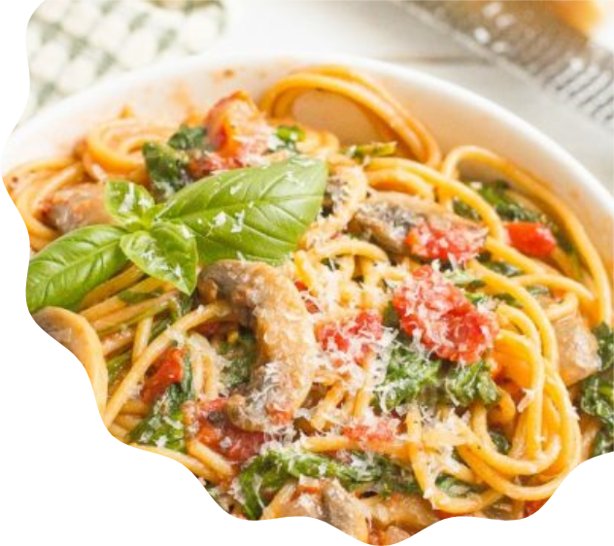
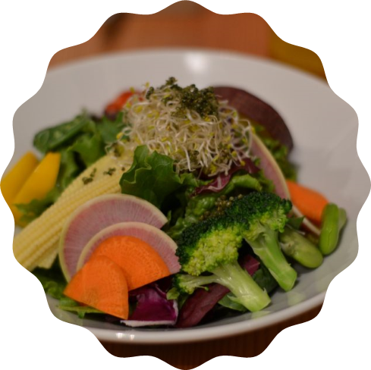
PŘÍKLAD JÍDELNÍČKU
SN: ovesná kaše s ořechy a hroznovým vínem
PŘ: chléb s ředkvičkovou pomazánkou
OB: polévka cizrnový krém, lasagne se špenátem a mozarellou
SV: banánový koktejl
VE: květákový mozeček, brambory, rajčatový salát

Slide 15
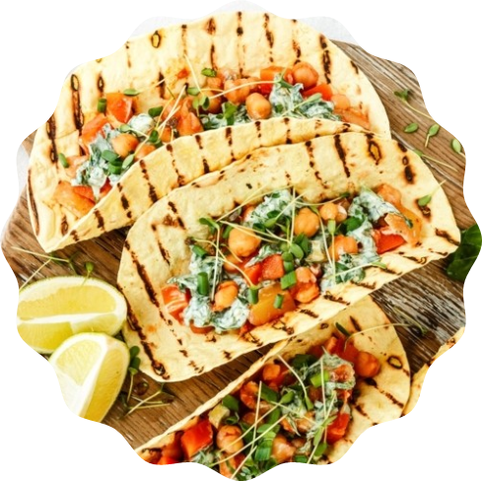
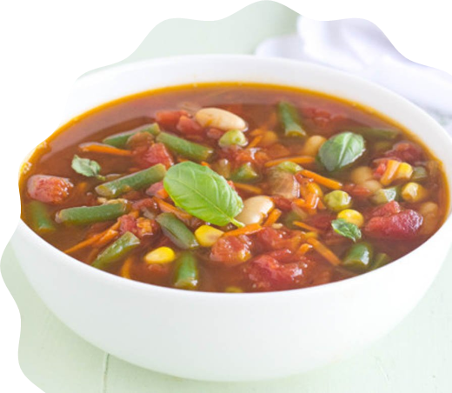
PŘÍKLAD JÍDELNÍČKU
SN: chléb s vaječnou pomazánkou a paprikou
PŘ: jablko, ořechy
OB: polévka zeleninová s drožďovými knedlíčky,
mexické fazole v tortille s jogurtovým dresinkem
SV: pudink s ovocem
VE: pohankové rizoto se zeleninou a sýrem

Slide 16
VYJÁDŘENÍ americké dietetické asociace
Vhodně naplánovaná vegetariánská strava je zdravá, nutričně vyvážená a zdravotně přínosná v prevenci i léčbě některých onemocnění
ALE! Je třeba zdůraznit, že riziko vzniku onemocnění ovlivněných konzumací stravy je obecně nízké za předpokladu vyvážené stravy, bez ohledu na to, zda maso konzumováno je nebo není !
Vhodná pro jedince během všech období života: dětství včetně kojeneckého věku, adolescence, těhotenství a laktace, stáří
U dětí a těhotných žen je však potřebné obzvláště dbát na dostatečný přívod vápníku, železa, zinku a kyseliny listové
Notes:
The Journal of the American Dietetic Association, July 2009, Volume 109, No. 7, pg. 1266-1279. http://www.vrg.org/nutrition/2009_ADA_position_paper.pdf

Slide 17
VYJÁDŘENÍ americké dietetické asociace
Vegetariánské formy stravy při správném plánování pokryjí potřebu živin, také potřebu proteinů, železa, vápníku a zinku
Pokrytí potřeby vitaminu B12 je bezproblémové, jestliže potrava obsahuje dostatečné množství mléka a vajec
Při čistě vegetariánské výživě je třeba zařadit do stravy i zaručené zdroje vitaminu B12 např. doplněk stravy anebo potravinu obohacenou o vitamin B12

Slide 18
Zdravotní přínosy
Obvykle častější konzumace ovoce, zeleniny, obilovin, klíčků, luštěnin, ořechů, olejnatých semen, rostlinných olejů
Obvykle vyšší příjem vlákniny, vitaminu, minerálních látek, antioxidantů, fytochemikálií
Obvykle nižší příjem energie, přidaného cukru, živočišných proteinů, tuků, nasycených mastných kyselin, transmastných kyselin, cholesterolu, sodíku
nižší krevní tlak, nižší hladiny celkového a „špatného“
LDL- cholesterolu v krvi
Nižší zátěž přídatnými látkami

Slide 19
Zdravotní přínosy
Udržování ideální tělesné hmotnosti
Zdravější životní styl
  Nekouření
  Střídmá konzumace alkoholu
  Pravidelná pohybová aktivita
Psychologický efekt: zmírnění úzkosti, spokojenost...

Slide 20
Zdravotní rizika
  Závisí od stupně omezování potravin živočišného původu a na skladbě jídelníčku
  V rostlinných potravinách chybí některé výživové složky, některé složky jsou zastoupeny v malém množství
  V rostlinných potravinách jsou přítomny látky snižující absorpci některých vitaminů a minerálních látek
  Nedostatečný příjem některých živín a s tým související zdravotné následky

Slide 21
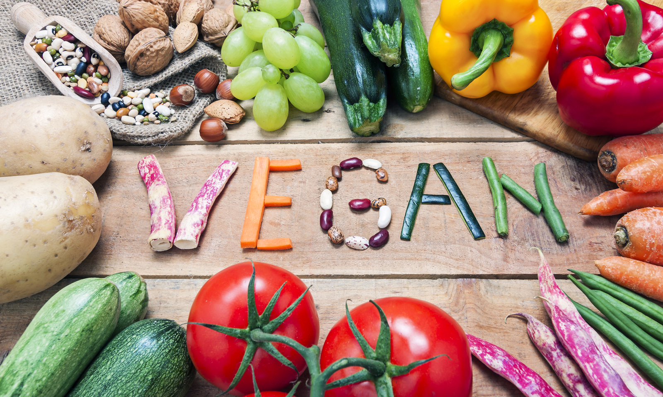
Veganství
Zakázáno: maso, ryby, vejce, mléko a mléčné výrobky, med
Odmítání veškeré živočišní stravy
Stravu je nutné obohacovat o chybějící složky formou doplňků stravy nebo fortifikovaných potravin – vitamin B2, B12, D, Ca, I, Fe

Slide 22
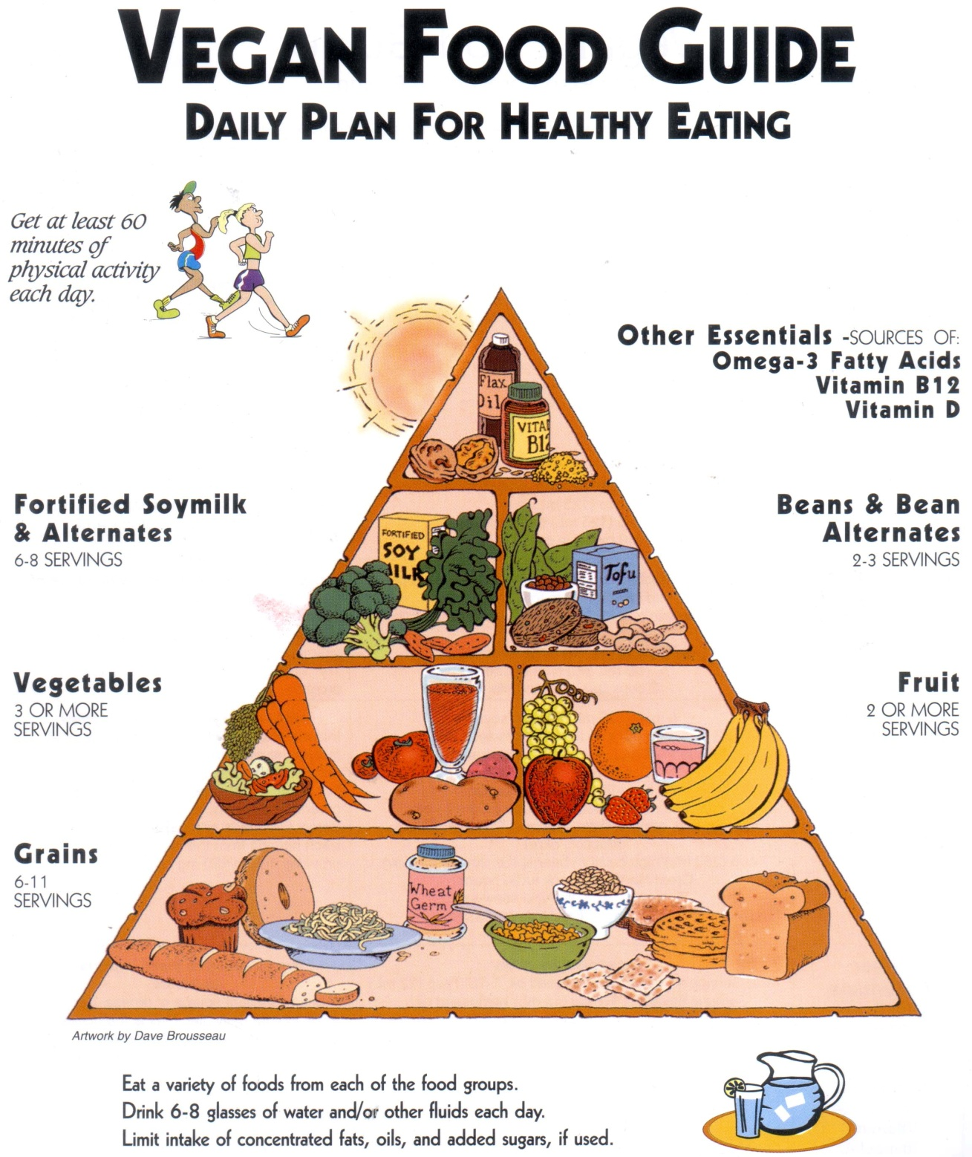

Slide 23
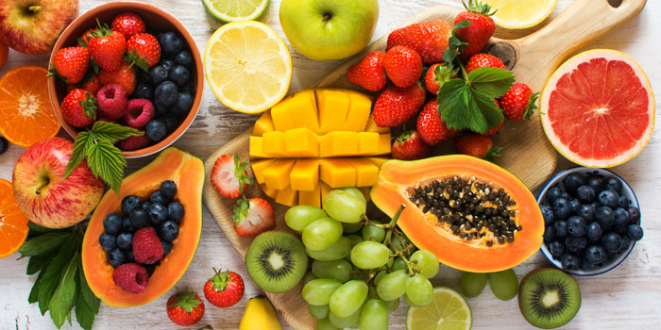
Frutariánství
Zakázané potraviny, které se získávají „zabitím“ původce (zvířete i rostliny)
Povoleno: ovoce, ořechy
Zcela nevhodný způsob stravování

Slide 24
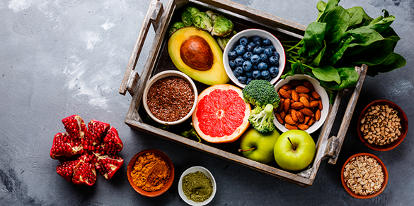
Raw food
V současné době velice populární, v ČR na vzestupu
Vitariánství, konzumace syrové (živé) stravy
Forma stravování bez tepelné úpravy, v co nejpřirozenější formě
Úprava teplotou max. 42-45 ºC
Dle zastánců nedochází k snižování nutriční hodnoty stravy, k ničení enzymů, vitaminů...

Slide 25
Raw food
Hlavní složky stravy jsou syrové ovoce a zelenina, ořechy a olejnatá semena, luštěniny, obiloviny, klíčky, mořské řasy
Existují i směry, které připouštějí konzumaci syrového masa, vajec, nepasterovaného mléka
Formy úpravy stravy: nakličování, mixování, vysoušení, odšťavňování

Slide 26
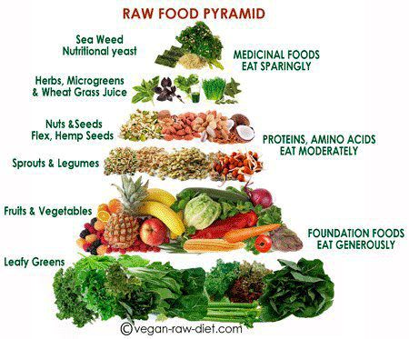

Slide 27
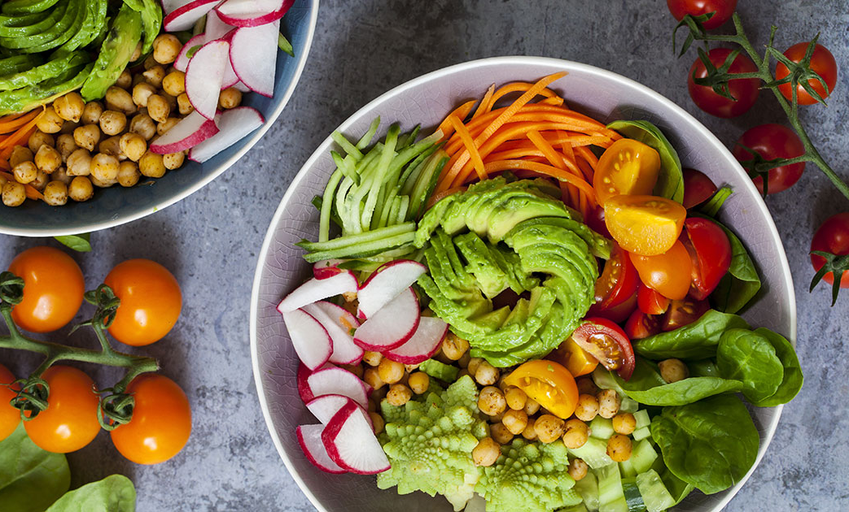
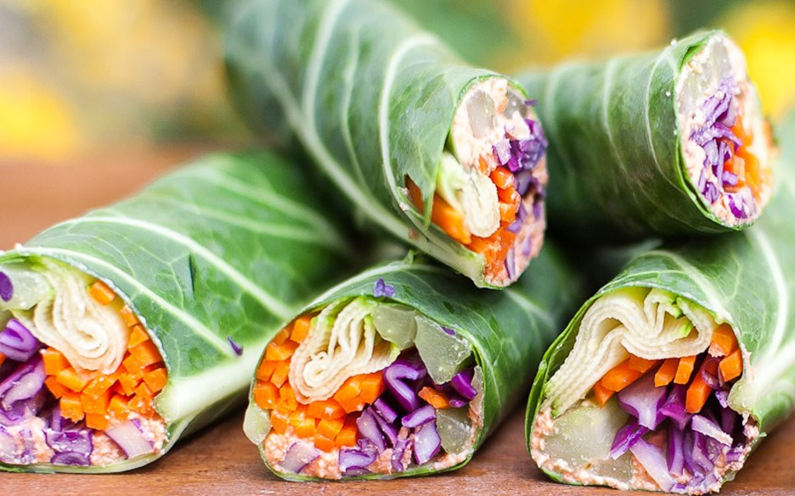
příklady pokrmů
Banánová ovesná kaše s vlašskými ořechy
Miso polévka s houbami
Okurková polévka s bazalkou
Nudle z máslové dýně se šalvějovou omáčkou
Zeleninové závitky
Chia pudink
Šťávy, koktejly, smoothie

Slide 28
Zdravotní přínosy
Nedochází ke snižování výživově cenných látek tepelnou úpravou
Nižší příjem přidaného cukru, tuků, cholesterolu, sodíku, přídatných látek
Vyšší příjem vlákniny (někdy až příliš), kyseliny listové, draslíku, hořčíku

Slide 29
Zdravotní rizika
Nedostatek některých nutričně nezbytných látek
Nedostatek energie (neplatí u raw dezertů)
Při dlouhodobém praktikování hrozí nedostatek bílkovin, omega-3 mastných kyselin, vitaminu B12, železa, vápníku
 obsah přírodních toxických a antinutričních látek
Nižší vstřebatelnost (lycopen - rajčata)
Horší stravitelnost syrové stravy
Mikrobiální riziko
Zvýšené riziko alergie z potravin

Slide 30
Zhodnocení
Raw pokrmy si můžeme zpestřit svůj jídelníček
Tento směr však nelze doporučit jako dlouhodobý a hodnotný způsob správného stravování s přínosem pro naše zdraví

Slide 31
makrobiotika

Slide 32
MAKROBIOTIKA
Celosvětově rozšířený životní styl, úzce spjatý s výživou
Původ v zen-budhizmu
Prvky z taoismu: protikladné síly jin a jang
Podmínky zdraví je rovnováha těchto sil v organizmu
Pokud se rovnováha poruší vzniká choroba
Snaha o návrat k přirozenému způsobu života
Zakladatel George Ohsawa (1893-1966, Japonsko, profesor orientální medicíny, koncepce makrobiotického učení)
Makrobiotické učení dále rozvinuli Ohsawovi žáci

Slide 33

JIN A JANG
Dle makrobiotiky se potraviny odlišují rozdílným obsahem dvou protichůdných a vzájemně se doplňujících sil jin a jang
Poměr jin a jang tvoří „hodnotu“ každé potraviny
Harmonická strava: jin a jang v rovnováze
Energeticky nejvíce vyvážené jsou obiloviny
Ohsawa rozdělil výživu do deseti stupňů (-3 až +7)

Slide 34
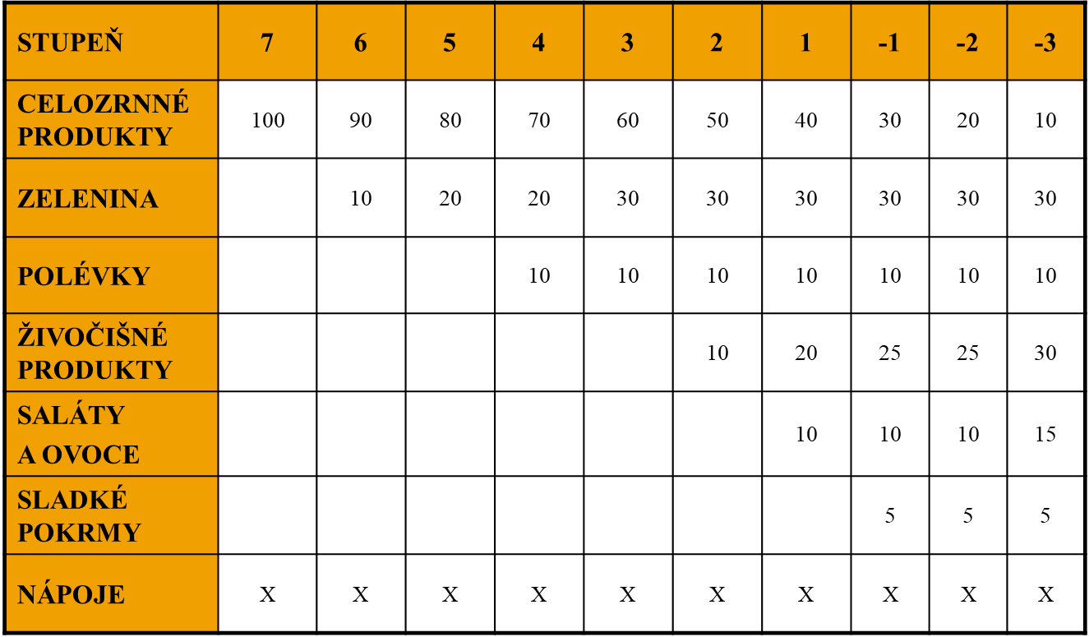
Stupně makrobiotické výživy vyjádřené v procentech

Slide 35
Princípy makrobiotiky
Jako základní pravidlo makrobiotické výživy je konzumovat stravu pomalu, velmi dobře ji rozžvýkat
Přirozená strava z lokálních zdrojů nebo alespoň ze stejného klimatického pásma, která odpovídá ročnímu období
Vyhýbání se konzumaci masa, mléka, mléčných výrobků, tropického ovoce, rafinovaného cukru, vajec, brambor, bílé mouky
Odmítání konzumace konzervovaných, chemicky ošetřených, uměle přibarvených, zmražených nebo ozářených potravin
Odmítání užívání léků, konzumace alkoholu a drog
Skromnost, střídmost, pozitivní postoj k životu

Slide 37
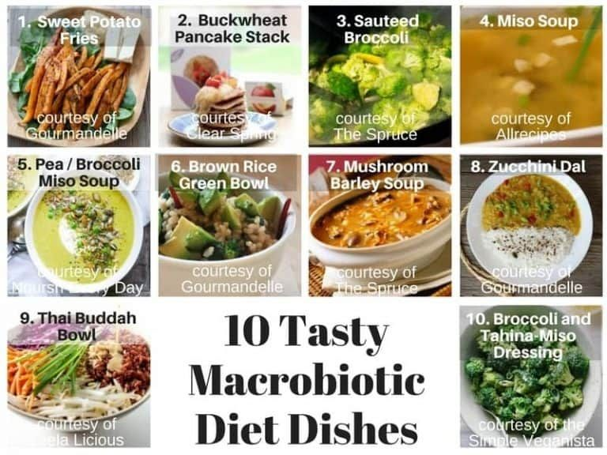

Slide 38
zhodnocení
Nižší stupně mohou uspokojit nutriční potřeby dospělého člověka
Vyšší restriktivní stupně nedostatečné jak z hlediska nutričního, tak energetického
Nedostatek: plnohodnotných bílkovin, polynenasycených mastných kyselin, vitaminů A, C, D , B12, Ca, Fe

Slide 39
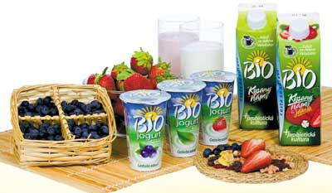
BIOPOTRAVINY
  Někdy řazeny mezi alternativní způsoby stravování
  Biopotraviny nejsou zdravější než konvenční potraviny
  Jde hlavně o podporu ekologického zemědělství → ochrana přírody a pohody zvířat

Slide 40

Rizikové skupiny alternativních způsobů stravování
Děti
Dospívající
Těhotné a kojící ženy
Sportovci
Senioři

Slide 41
Rizikové skupiny
KDO TEDA NENÍ RIZIKOVÁ SKUPINA???
Děti
Dospívající
Těhotné a kojící ženy
Sportovci
Senioři

Slide 42
Rizikové živiny
Plnohodnotné bílkoviny
Polynenasycené mastné kyseliny
Vitamin D
Vitamin B12
Vápník
Železo
Zinek
Jod

Slide 43
Důsledky nedostatku těchto živin
Plnohodnotné bílkoviny: špatný růst, náchylnost k infekcím
Polynenasycené mastné kyseliny: ↑ riziko KVO
Vitamin B12: megaloblastová anémie
Železo: sideropenická anémie
Vitamin D: osteoporóza, rachitida, snížená imunita
Vápník: osteoporóza, rachitida
Zinek: špatný stav kůže a vlasů, špatné hojení ran, snížená imunita, vliv na plodnost
Jód: kretenizmus, struma

Slide 44
Módní redukční diety

Slide 45
Nejoblíbenější diety
Paleodieta
Výživa dle krevních skupin
Dělená strava
Dukanova dieta
Výživa dle pH
Krabičková dieta
Ketogenní dieta
„Pilulky“ na hubnutí
Mana

Slide 46
principy
Omezovaní množství a/nebo některých druhů potravin/potravinových skupin
Omezování živin: sacharidů/tuků
Změna načasování nebo kombinace jídel

Slide 47
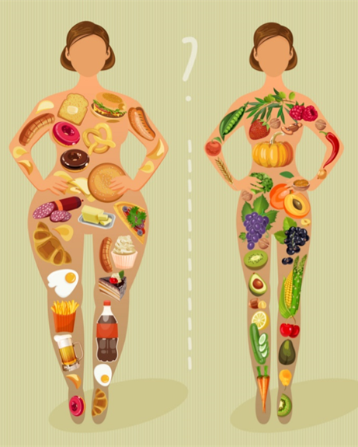
Proč diety fungují?
Jasný plán stravování
Pravidelný režim stravování
Časově ohraničený dietní plán
Omezení příjmu energie
Změna stravovacích návyků
Více pohybové aktivity
Kolektivní dodržování
Motivace
Víra
Podpora okolí
Rychle viditelné výsledky

Slide 48
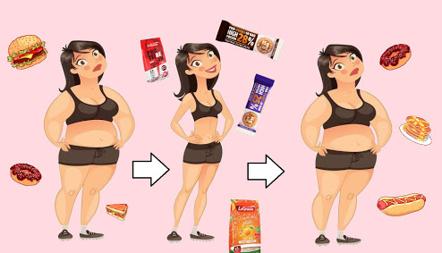
Jo-jo efekt
Cyklické snižování a navyšování tělesné hmotnosti
Zpravidla větší přibrání než původní redukce
Následek energetického deficitu, rychlého hubnutí (straty tukové ale i svalové hmoty!) a návratu k původním stravovacím návykům

Slide 49
příčiny
Rychlá redukce tělesné hmotnosti
Dlouhodobě nízký příjem energie
Nesprávný poměr živin (nedostatek bílkovin)
Nedostatek pohybové aktivity
Návrat k původnímu způsobu stravování

Slide 50
Důsledky rychlého hubnutí
Pocity hladu vedoucí k únavě a slabosti
Nežádoucí úbytek svalové hmoty
  Svalová hmota je metabolicky náročná a přispívá do bazálního metabolismu
Zpomalení bazálního metabolismu
Opětovný vzestup tělesné hmotnosti: spíše tukové než svalové hmoty
  Tuková hmota je po energetickém deficitu více citlivá a snadno je akumuluje

Slide 51
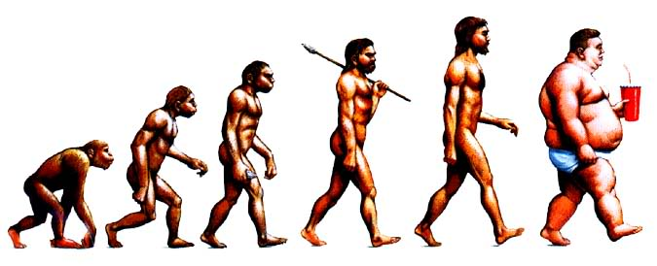
PALEOLITICKÁ STRAVA
  Snaha přiblížit se stravě, kterou člověk konzumoval v období paleolitu
  Základ stravy:
  Libové maso
  Ryby a mořské plody
  Vejce
  Ovoce
  Zelenina (kořenová)
  Ořechy
Omezit:
  Mléko a mléčné výrobky
  Obiloviny
  Brambory
  Luštěniny
  Rafinované oleje
  Cukr
  Sůl

Slide 52
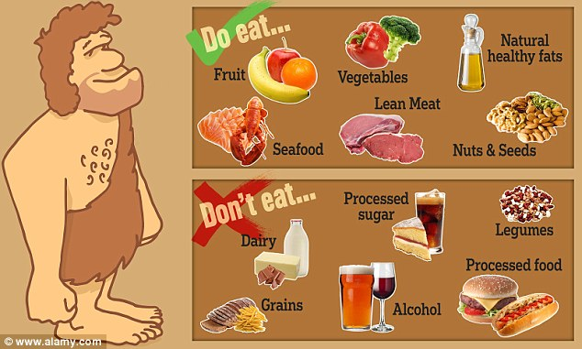

Slide 53
zhodnocení
pozitiva
negativa
Vyšší konzumace ovoce, zeleniny, ořechů
Nižší příjem cukru a soli
Vyšší energetický výdej
Vyloučení mléka, mléčných výrobků, obilovin, brambor, luštěnin
Finanční zátěž
Snížení tělesné hmotnosti, zlepšení lipidového spektra,
snížení krevního tlaku...
ALE! Potřeba více dlouhodobých klinických studií.

Slide 54
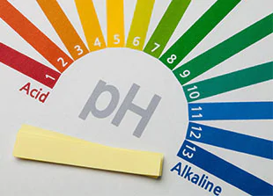
VÝŽIVA PODLE PH
  Principem je udržení rovnováhy mezi kyselinami a zásadami v lidském těle
  Překyselení je základem pro vznik poruch a onemocnění
  Alkalizující versus okyselující potraviny

Slide 55
Potraviny zvyšující pH
a tedy zásaditost (od nejúčinnějších k těm méně):
    Jedlá soda
    Rozinky, sušené fíky, okurky, špenát, zázvor, celer, brokolice, kapusta, petržel
    Mrkev, pampelišky, zeleninová nať, kedluben, černý rybíz, citrón
    Čistý lecitin, houby, květák, meloun, mango
    Řepa, ředkev, ředkvička, česnek
    Hlávkový salát, černá melasa, olivy, jablečný ocet, rajčata
    Sojové boby, pomeranče, cibule, zelené fazole (lusky)
    Banány, hrušky, jablka, maliny, meruňky, třešně, další ovoce, lískové ořechy
    Brambory, zelený a bylinný čaj, kefír

Slide 56
Potraviny snižující pH
a způsobující kyselost (od nejvíc k těm méně):
    Vepřové, telecí, rýže tmavá, králík, mořští raci, hovězí, ústřice, uzeniny, soft drinks
    Ryby, jiné maso, vajíčka, likéry, čokoláda, tvrdý a uleželý sýr, krocan, kuře
    Oves, čaj černý, perlivé nápoje
    Chléb, margarín, vlašské, burské a kešu ořechy, další obilniny, těstoviny, bílá rýže
    Pitná voda při spodní hranici normy (norma 6,5 -9,5 pH) nebo pod ní
    Tvaroh a čerstvý měkký sýr, kokosový ořech, mandle, máslo a smetana
    Syrovátka, kravské a kozí mléko, fazole, čočka, víno, káva, pivo

Slide 57
zhodnocení
Principy diety jsou vědecky nepodložené
Lidský organismus udržuje acidobazickou rovnováhu pomocí činnosti ledvin a respiračního systému

Slide 58
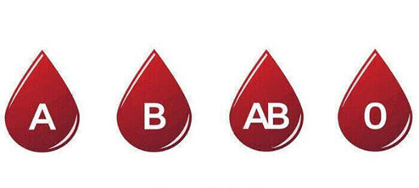

VÝŽIVA DLE
KREVNÍCH SKUPIN
  Autor: Peter J. d'Adamo (Kniha Výživa a krevní skupiny)
  Stravování jedince podle typu jeho krevní skupiny
  Seznam potravin pro každou krevní skupinu
  3 kategorie potravin
    Velmi prospěšné
    Neutrální
    Zakázané

Slide 59
Princip diety
Důvodem tohoto způsobu stravování je podle autora výskyt lektinů v potravinách, které reagují s antigeny dané krevní skupiny nacházejícími se na povrchu erytrocytů a tím navozují jejich aglutinaci, což negativně působí na naše zdraví

Slide 60
zhodnocení
Teoretické předpoklady tohoto typu stravování nejsou seriózní
Lektiny jsou obsaženy jen v potravinách rostlinného původu a lze je inaktivovat tepelnou úpravou
Při striktním dodržování doporučovaných pravidel by mohlo u nositelů některých krevních skupin dojít k deficitu životně důležitých nutrientů

Slide 61
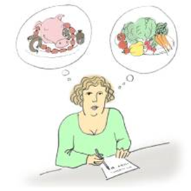
DĚLENÁ STRAVA
  Autor: William Howard Hay (lékař z New Yorku)
  Hlavní zásada je oddělená konzumace potravin bohatých na bílkoviny a potravin bohatých na sacharidy
  Dle autora každá z těchto živin potřebuje k trávení jiné pH prostředí – bílkoviny nižší a sacharidy naopak vyšší; příjem bílkovin vyvolává produkci HCl, vytváří kyselé prostředí nevhodné pro trávení sacharidů, dochází k nadměrné zátěži žaludku, nedokonalému trávení a zpomalení metabolismu, což má za následek vznik nadváhy a obezity

Slide 62
Princip diety
Literatura se liší v seznamu potravin patřících do jednotlivých skupin
Bílkovinová skupina: libové maso, ryby, vejce, mléčné výrobky s nižším obsahem tuku, některé druhy ovoce...
Sacharidová skupina: obiloviny, luštěniny, brambory, rýže, sladší druhy ovoce…
Neutrální potraviny: tuky a oleje, tučné mléčné výrobky,, některé druhy zeleniny, bylinky, ořechy a olejnatá semena…

Slide 63
Princip diety
  Nekombinovat potraviny bílkovinné s ovocem
  Ovoce nekombinovat se zeleninou
  Dodržovat pitný režim (2-3 l tekutin denně)
  Jíst v klidu
  Konzumovat tři jídla denně s přestávkou 3- 4 hodin

Slide 64
zhodnocení
Principy oddělené konzumace sacharidových a bílkovinných potravin jsou neopodstatněné, vědecky nepodložené, neodpovídající současným znalostem o fyziologii trávení
Autorovo dělení potravin je nepřesné a nelogické
Při dodržování pestrosti a pravidelnosti může zajistit dostatečné množství všech potřebných nutrientů

Slide 65


Slide 66
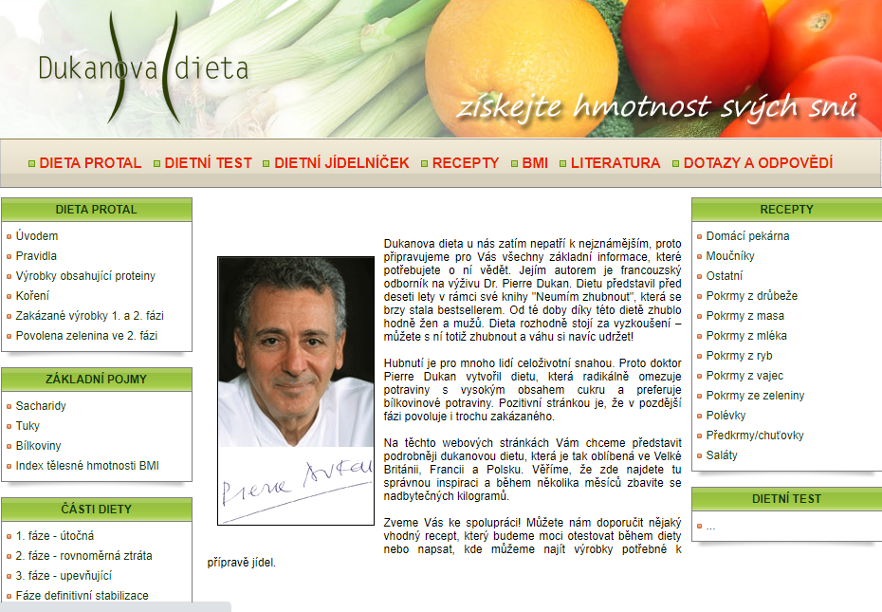
Dukanova dieta

Slide 67
Princip diety
Dieta má 4 fáze
„Délka první fáze závisí na tělesné hmotnosti, které se chcete zbavit:
  Méně než 5 kg - dva dny
  Mezi 5 a 10 kg - tři dny
  20 kg - pět dní
  Více než 20 kg- sedm dní
Nikdy však nepřekračujte deset dní
Jestliže potřebujete setrvat v první fázi více než pět dní, budete muset jíst multivitaminové tabletky kvůli nedostatku vitaminů“

Slide 68
Princip diety
DOPLŇKY STRAVY:
Pouze notifikační povinnost,
neposuzuje se účinnost ani kvalita
MULTIVITAMINY:
Nevýhodný příjem všech vitaminů naraz → vitaminy mezi sebou soutěží o místa vstřebání
Dieta má 4 fáze
„Délka první fáze závisí na tělesné hmotnosti, které se chcete zbavit:
  Méně než 5 kg - dva dny
  Mezi 5 a 10 kg - tři dny
  20 kg - pět dní
  Více než 20 kg- sedm dní
Nikdy však nepřekračujte deset dní
Jestliže potřebujete setrvat v první fázi více než pět dní, budete muset jíst multivitaminové tabletky kvůli nedostatku vitaminů“

Slide 69
4 fáze
1. útočná: pouze bílkovinové potraviny, pitný režim
2. rovnoměrná ztráta: bílkovinové potraviny + zelenina
3. upevňující: bílkovinové potraviny + zelenina + ovoce a sacharidové potraviny, 2x týdně jídlo dle chuti, 1x týdně čistě bílkovinový den
4. fáze definitivní stabilizace: strava bez omezení, ale 1x týdně čistě bílkovinový den

Slide 70
pŘíklad jídelníčku 1. fáze
S: dukanova houska s krůtí kotletou a hořčicovou omáčkou
O: zapečená drůbeží šunka s vejcí
S: otrubové placky se skořicí
V: uzená makrela
S: odtučený tvaroh (cottage) - do 4% tuku
O: vařené krutí maso bez kůže
S: vanilkový shake kefírový
V: grilovaná nebo pečená ryba

Slide 71
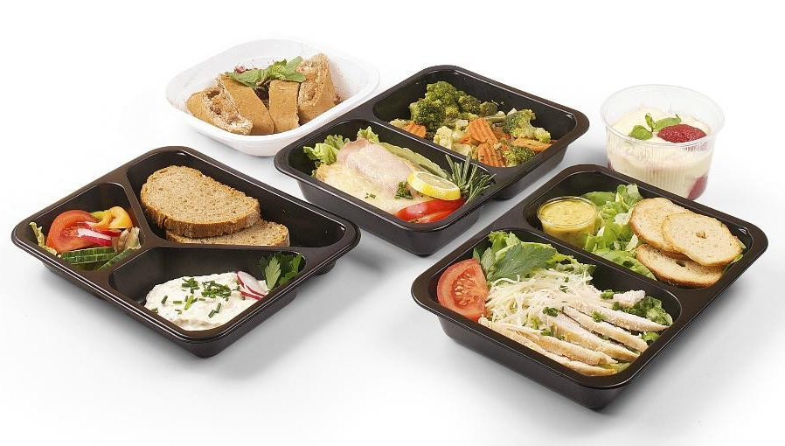
Krabičková dieta
Vznik v USA
Strava je připravena předem na celý den a je rozdělená do 5 jídel
Firmy dodávají stravu v krabičkách/plastových obalech
Strava by měla pokrýt denní potřeby energie a živin
Dokupování dalších potravin není nutné

Slide 72
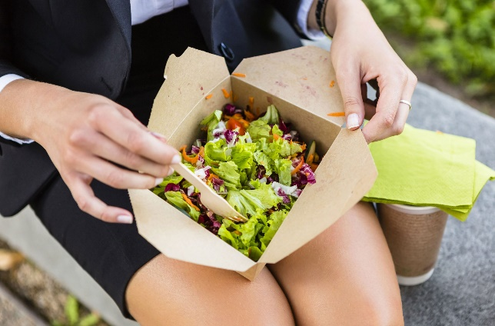
zhodnocení
pozitiva
negativa
Pravidelný režim
Ozdravění jídelníčku (pokud stravu plánuje odborník)
Časová nenáročnost
Nezískání vědomostí v oblasti zásad správného stravování a dovedností přípravy pokrmů
Nevyhovující senzorické vlastnosti pokrmů
Finanční náročnost
Otázka kvality potravin
Otázka dostatku energie (klienti si volí sami) a živin – také jejich správný poměr (kritické živiny: bílkoviny, vápník, železo)
Možný vyšší obsah soli v pokrmech
Opětovné zahřívání pokrmů (ztráta mikroživin a dalších biologicky aktivních látek)
Vyšší riziko mikrobiální kontaminace
Opomíjení fyzické aktivity
Vyšší produkce odpadu (krabičky, plastové obaly)

Slide 73
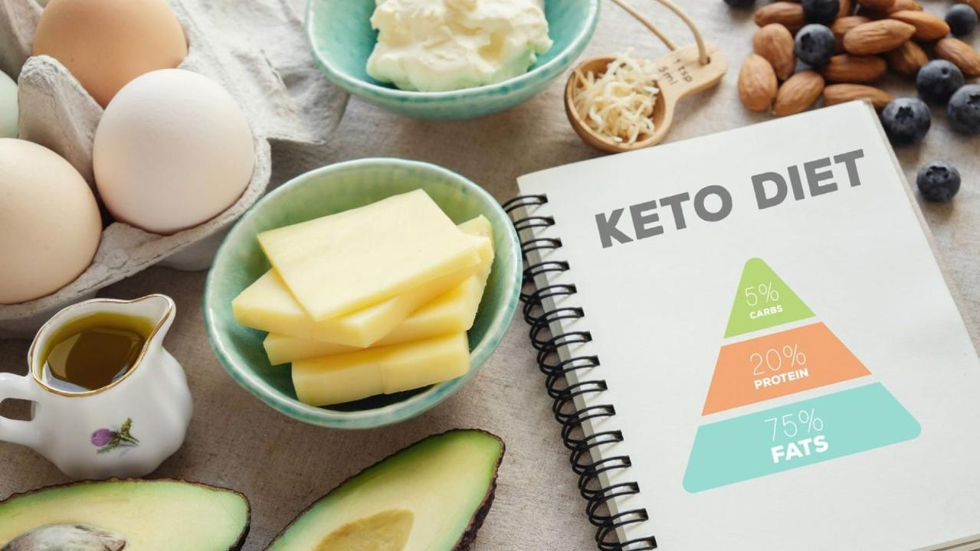
Ketogenní dieta

Slide 74
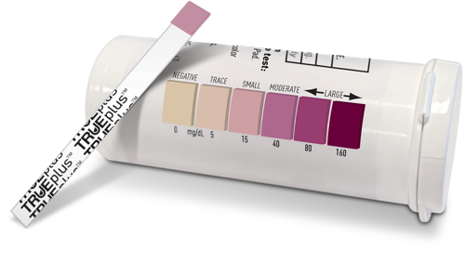
Princip diety
Navození ketózy, což je stav kdy organismus využívá jako základní substráty tuky resp. ketony
Ketózy lze docílit vyloučením sacharidů ze stravy a konzumací tuku a přiměřeného množství bílkovin
2-3 dny do dosažení ketózy
Kontrola ketózy: stanovení ketonů v moči pomocí kontrolních papírků
Po dosažení ketózy je povolen nízký příjem sacharidů (pod 50 g/den)

Slide 75
Základ jídelníčku
povoleno
zakázáno
Maso
Vejce
Mléčné výrobky s minimálním obsahem sacharidů
Zelenina s minimálním obsahem sacharidů
Rostlinné oleje
Obiloviny
Luštěniny
Ovoce

Slide 76
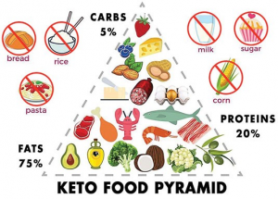

Slide 77
zhodnocení
pozitiva
negativa
Snížení tělesné hmotnosti
Tuky a bílkoviny mají vyšší sytící efekt
Nedostatek vlákniny
Únava, podrážděnost
Náročnost dodržování diety
Zhoršení sportovního výkonu
Ketogenní dieta se využívá v léčebné výživě hlavně
v terapii epilepsie. Nejde o zázračnou dietu na hubnutí.

Slide 78
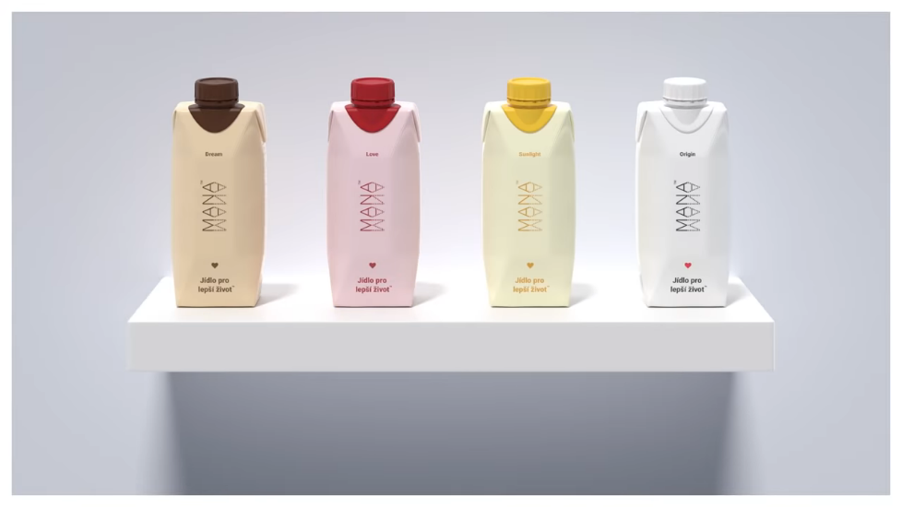
Mana
Dle výrobce:
Plnohodnotná náhrada stravy
Vhodná i pro vegetariány/vegany a osoby s laktózovou intolerancí
Vysoký obsah bílkovin (obsahuje 20 g bílkovin/porce)
Nahradit MANOU jedno či dvě jídla denně, nebo i celý stravovací režim
Jednoduchá a časově nenáročná příprava

Slide 79
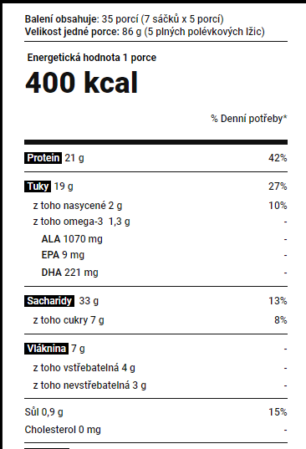
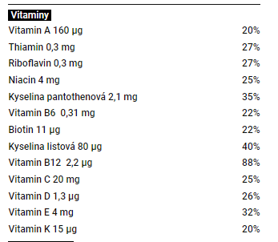

Slide 80
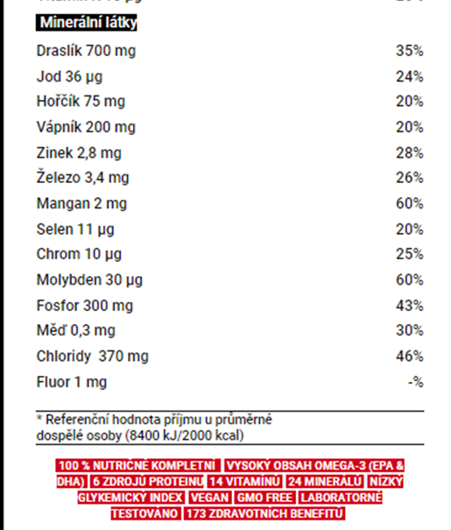
Jaký je skutečný účinek syntetických forem vitaminů a minerálních látek?
Jaká je míra absorpce, když jsou přítomny všechny vitaminy/minerální látky naráz?

Slide 81
zhodnocení
pozitiva
negativa
Časová nenáročnost
V případě, že je mana součást jídelníčku (nikoliv její úplná náhrada):
Zpestření jídelníčku
Vhodná pro lidi, kteří mají problém s kousáním
Stejná chuť a konzistence
Menší sytící efekt
Absence žvýkání
Nedostatečná stimulace střevní peristaltiky

Slide 82
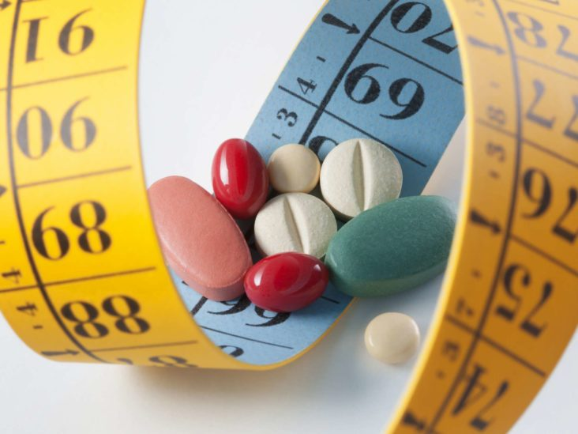
„Pilulky“ na hubnutí
Častěji užívají ženy než muži
Mechanizmus účinku: stimulace CNS, snížení absorpce makroživin, snížení chuti k jídlu, zvýšení bazálního metabolismu, zvýšení oxidace tuku…
Účinné látky: kofein, synefrin, konjugovaná kyselina linolová, fukoxanthin ...

Slide 83
Zdravotní rizika
Na rozdíl od léčivých přípravků se u doplňků stravy nekontroluje bezpečnost, účinnost ani množství látky uváděné výrobcem
Mnohé vedlejší účinky a kontraindikace
Riziko přítomnosti nepovolených látek
Interakce s užívanými léky
I když by měly doplňky stravy efekt na hubnutí,
nedochází k ozdravění jídelníčku a životního stylu.

Slide 84
Detoxikace organismu
Očista organismu, podpora zdraví, snížení tělesné hmotnosti
Ovocné a zeleninové smoothie, laxativa, diuretické látky, detoxikační produkty
Lidský organismus má své detoxikační systémy
(játra, ledviny, kůže, trávící systém, plíce, imunitní systém).

Slide 85
Redukce tělesné hmotnosti

Slide 86
Jak na to?
Dietní opatření + pohybová aktivita (+ behaviorální terapie)
Stanovit si reální cíl
3P: Pravidelnost, pestrost, přiměřenost
Hubnutí 0,5 – 1 kg za týden, nehubnout rychle a radikálně
Trvalá změna stravovacích zvyklostí a životního stylu
  Ozdravění jídelníčku
  Nejen krátkodobé držení „zázrační“ diety
  Pravidelná pohybová aktivita

Slide 87
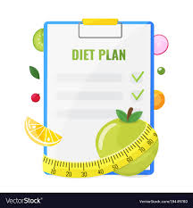
Zápis jídelníčku
Druh potraviny
Množství potraviny
Čas konzumace jídla
Rychlost jedení
Činnosti spojené s jídlem
Hlad nebo chuť
Provázející pocity

Slide 88
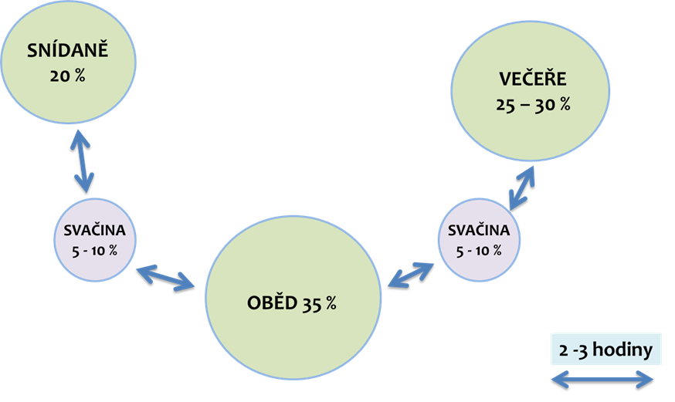
pravidelnost

Slide 89

pravidelnost
Rovnoměrné rozdělení energie během dne
Prevence hladovění, výkyvu glykémií, večerního přejídání

Slide 90
pestrost
Neexistuje nezdravá potravina, ale nezdravé množství
Není potřebné úplně vyloučit některé potraviny z jídelníčku
Nezakazovat, ale omezovat konzumaci potravin nevhodných k redukci tělesné hmotnosti (energeticky denzní potraviny)
Dostatek vitaminu, minerálních látek a vlákniny

Slide 91
přiměřenost
Redukční talíř dle STOB

Slide 92
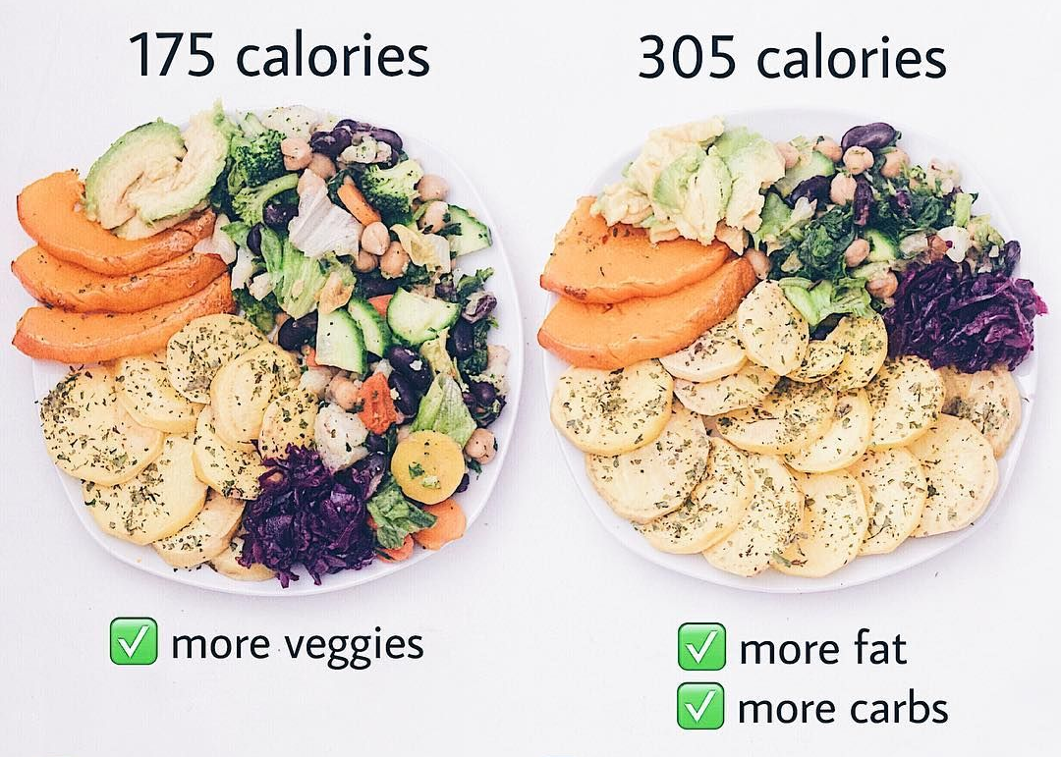

Slide 93
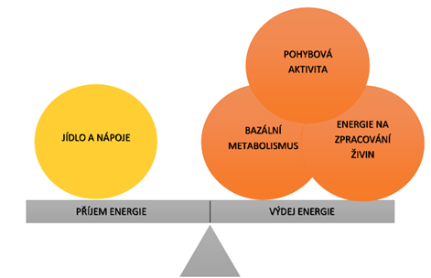
Energetická bilance

Slide 94
Výdej energie musí být vyšší než příjem energie
Příjem energie: potraviny a nápoje
  Omezovat energeticky denzní potraviny
  Omezovat nápoje s obsahem energie (slazené nápoje)
Výdej energie: pohybová aktivita
  Zařadit pravidelnou pohybovou aktivitu
  Začít pozvolna a postupně navyšovat
  U extrémně obézních chůze, kolo, plavání z důvodu menšího zatěžování pohybové soustavy

Slide 95
ŽIVINA | ENERGIE
SACHARIDY | 17 kJ | 4 kcal
TUKY | 38 kJ | 9 kcal
BÍLKOVINY | 17 kJ | 4 kcal
ALKOHOL | 29 kJ | 7 kcal
TUKY JSOU NEJBOHATŠÍ ZDROJE ENERGIE
„PRÁZDNÉ KALORIE“
ALKOHOL MÁ HODNĚ ENERGIE A ŽÁDNOU DALŠÍ VÝŽIVOVOU HODNOTU

Slide 96
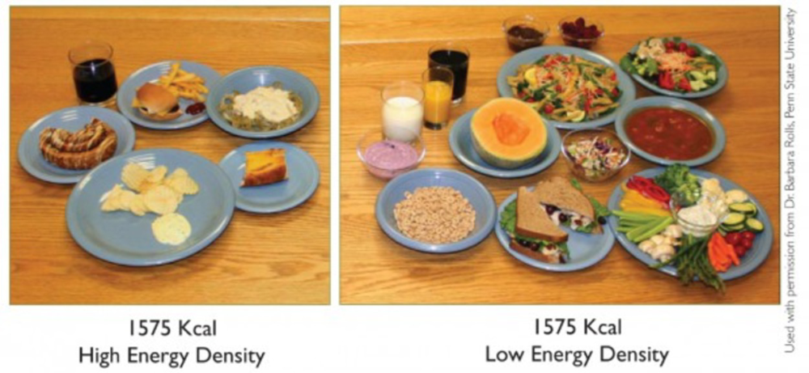
Energetická denzita

Slide 97
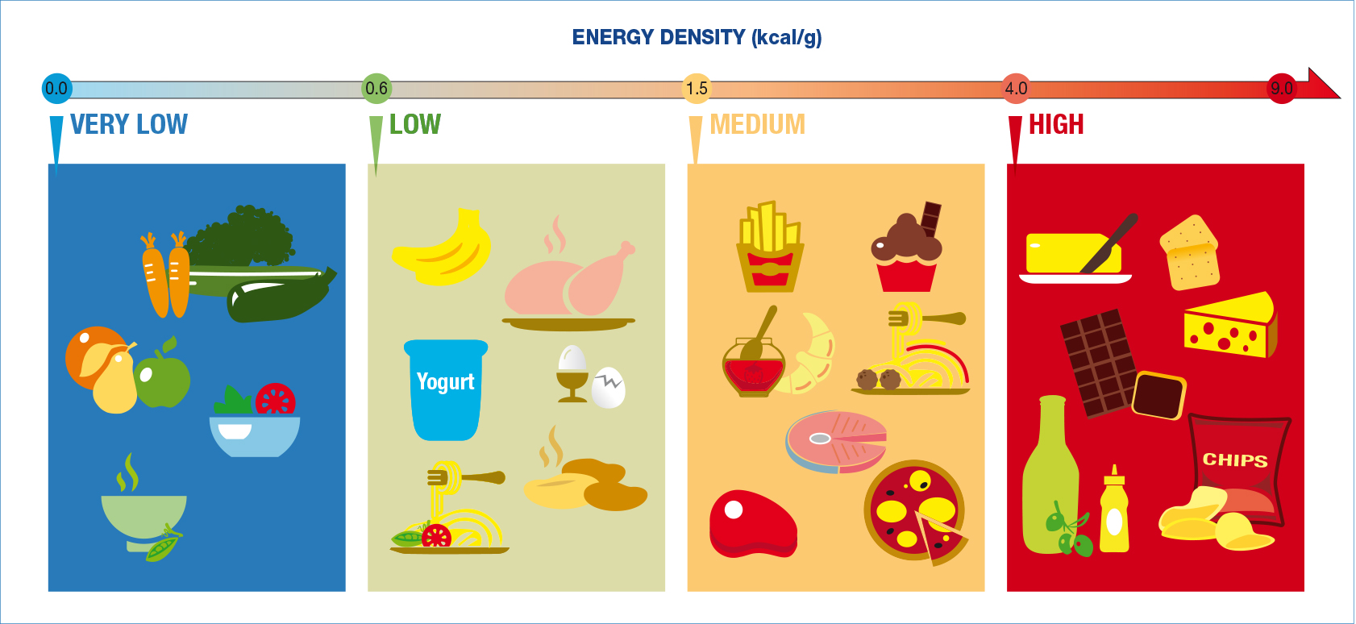

Slide 98
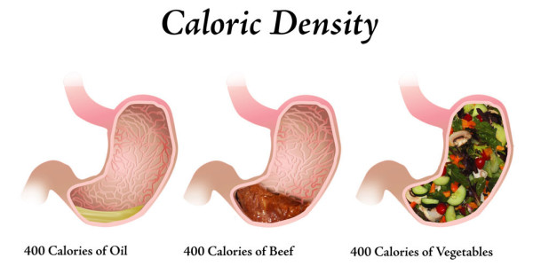

Slide 99
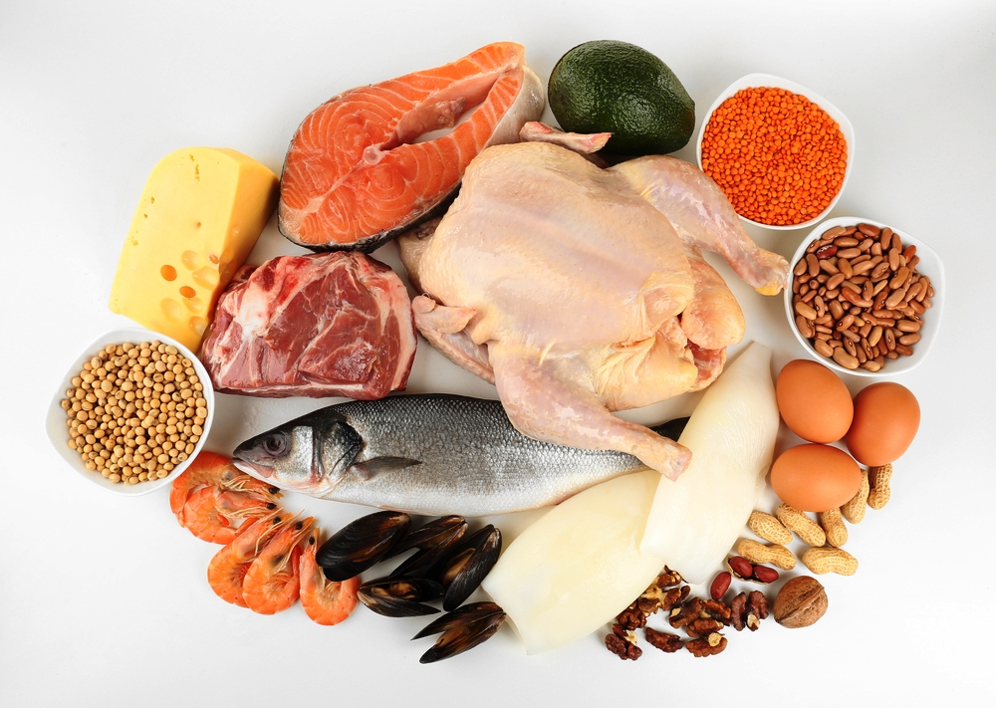
bílkoviny
DDD: 0,8 – 1,1 g/kg tělesné hmotnosti
Plnohodnotné zdroje bílkovin: maso, ryby, vejce, mléko
Neplnohodnotné zdroje bílkovin (chybí esenciální AMK): luštěniny, ořechy a olejnatá semena

Slide 100
Maso, masné výrobky, vejce
vhodné
nevhodné
Libové druhy masa
Ryby 1x týdně
Rybí výrobky ve vlastní šťávě
Šunka nejvyšší jakosti s vysokým podílem masa
Dietní párky (nezařazovat často)
Vejce natvrdo
Tučné maso (husa, kachna)
Uzené maso
Vnitřnosti
Salámy, paštiky, špekáčky, slanina, zabijačkové pochutiny
Smažená vejce

Slide 101
Mléko a mléčné výrobky
Vhodné
nevhodné
Nízkotučné/polotučné druhy
Neochucené druhy
Jogurty do 3 % tuku
Tvrdé sýry do 30 % tuku v sušině
Plnotučné druhy
Ochucené druhy
Smetanové jogurty
Mléčné dezerty
Tučné sýry
Smetana
Šlehačka

Slide 102
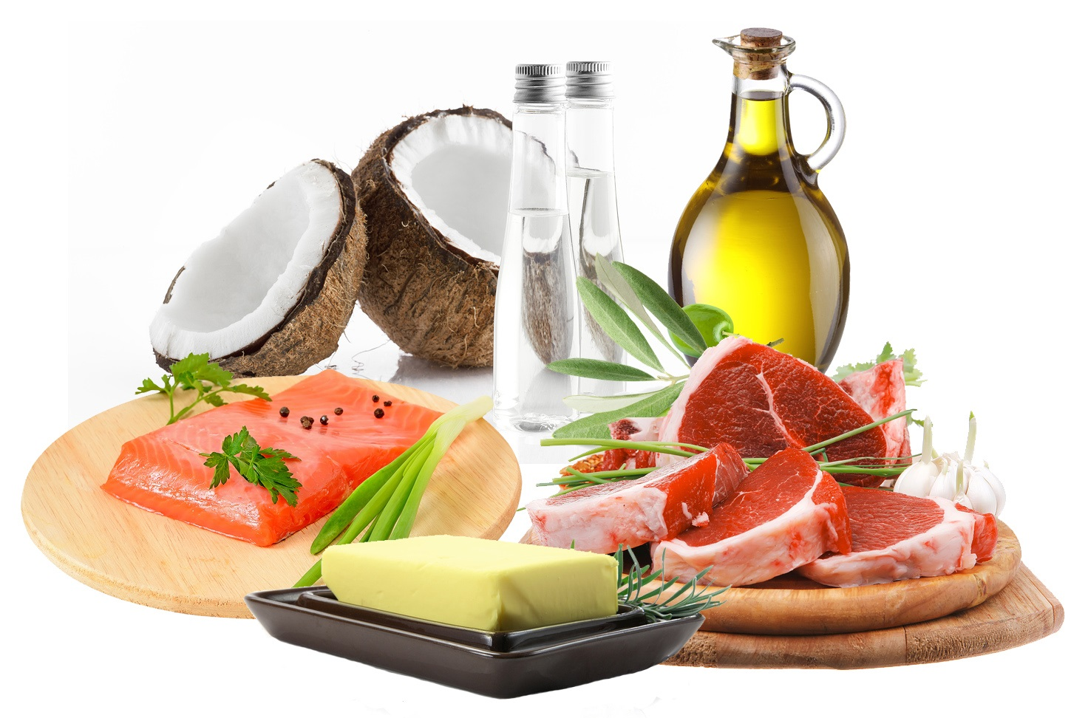
tuky
Nejvýznamnější zdroj energie
Rostlinné: živočišné 2:1
Hlídat množství !
Vhodné zdroje: rostlinné oleje, margaríny (nemazat tlusté vrstvy), ořechy a olejnatá semena (max. 1 hrst na den)
Nevhodné zdroje: kokosový tuk, palmový a palmojádrový tuk, máslo, sádlo, majonéza (max. 1 lžíce nebo nahrazovat jogurtem)
Smažení se nedoporučuje, tuk přidávat až do hotových pokrmů

Slide 104
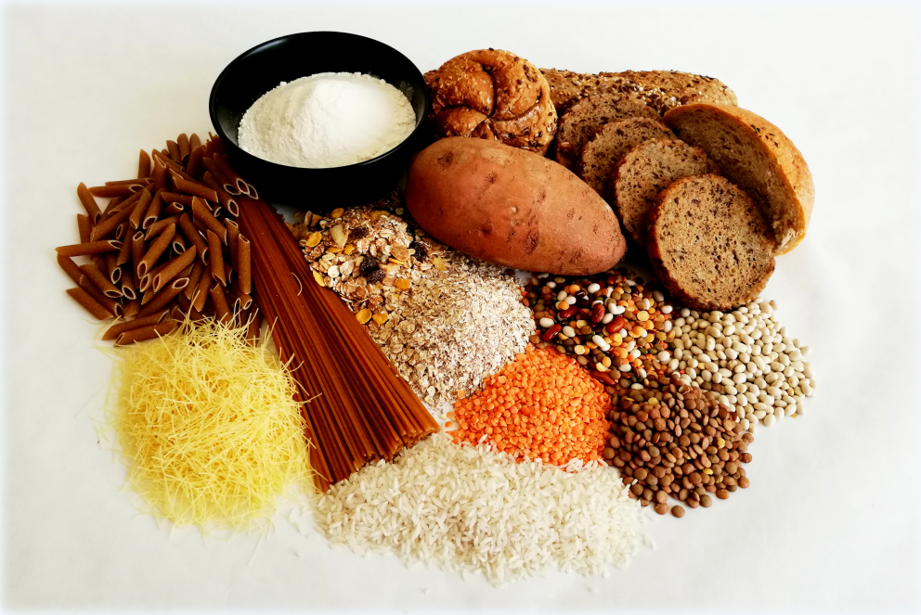
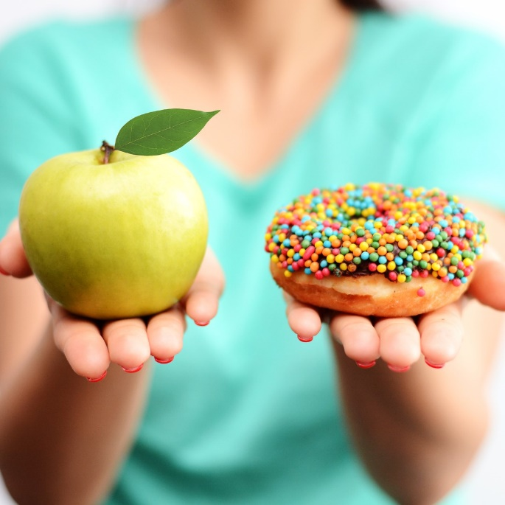
sacharidy
Zdroj energie
Vybírat polysacharidy: chléb, brambory, rýže, těstoviny, luštěniny
Omezovat příjem smažených pokrmů (hranolky, krokety)
Omezovat příjem jednoduchých (přidaných) cukrů:
sladkosti, slazené výrobky, slazené nápoje
Přírodní cukr (v ovocí a mede) vs. přidaný cukr (slazení)

Slide 105
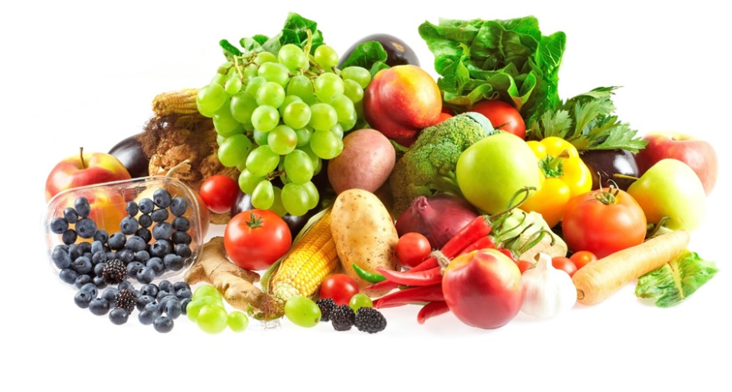
Ovoce a zelenina
Zařazovat 5x denně
Poměr zelenina: ovoce 3:2
Nevhodné druhy: sušené ovoce, kompotované ovoce, zelenina v slaném nálevu, smažená zelenina

Slide 106

Pitný režim
30-35 ml vhodných tekutin/kg tělesné hmotnosti/den
Pít v průběhu celého dne po menších dávkách
Vhodné nápoje: kohoutková voda, slabě mineralizované vody, naředěné šťávy, neslazený čaj
Nevhodné nápoje: slazené nápoje, energetické nápoje, kofeinové nápoje (kofola, coca-cola), nápoje s CO2

Slide 107


Slide 108
DĚKUJI ZA POZORNOST

